Slide 1

Comicshop Nerds
Herzlich Willkommen zur Präsentation über den
Man ist nie zu alt, um Kind zu sein – Erlebe es bei Comicshop Nerds

Slide 2
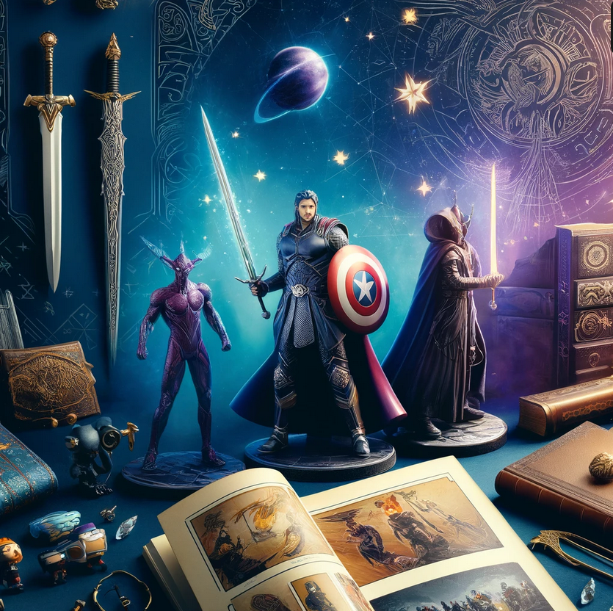
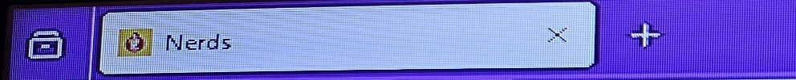
Farbauswahl Logo Favicon
#a46e35
#eddec9
#f3bb14
#5892b6
#d34528

Slide 3

Neues Aus Der Welt Der Schriftarten
Entdecke Die Typografie Bei Comicshop Nerds
Bangers
Roboto
Arial
Comicshop Nerds

Slide 4
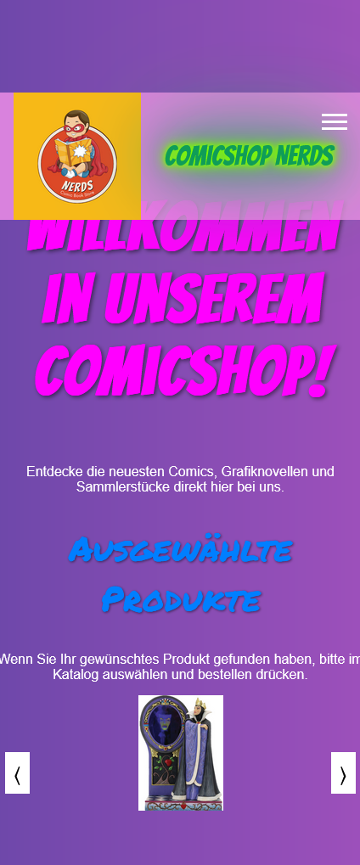
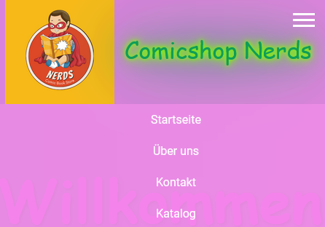
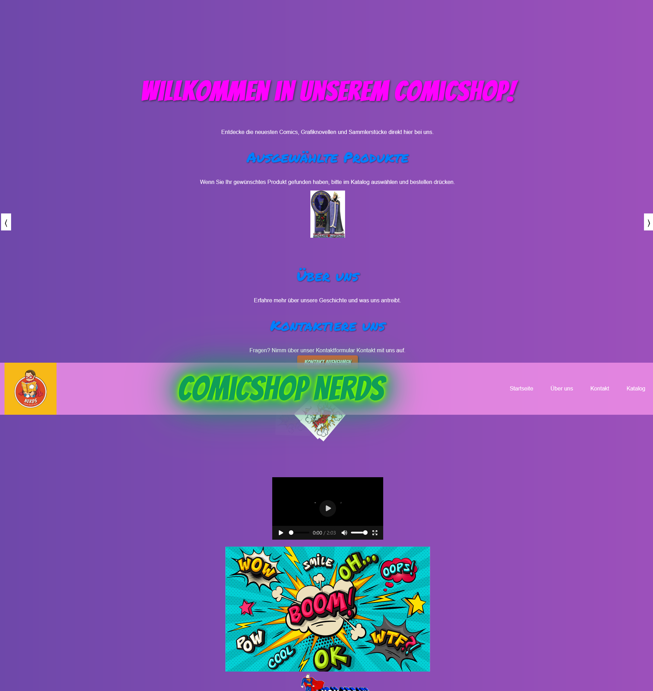
MOBILE + Laptop
Ansicht der Seite in einem Mockup

Slide 5
Nimm Kontakt mit uns auf
Dankesseite erscheint

Slide 6
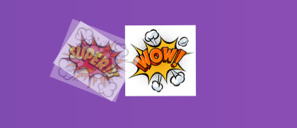

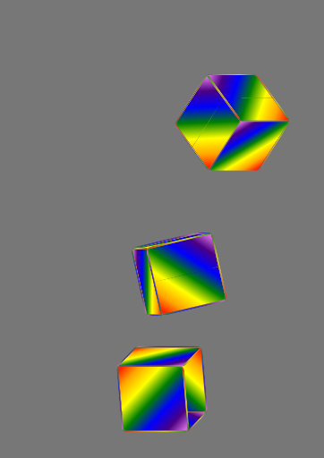
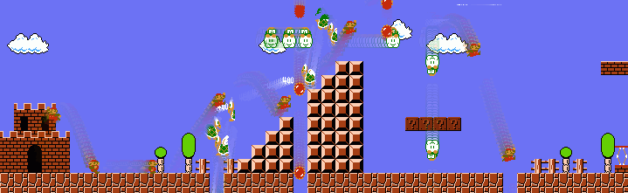
Animiertes

Slide 7
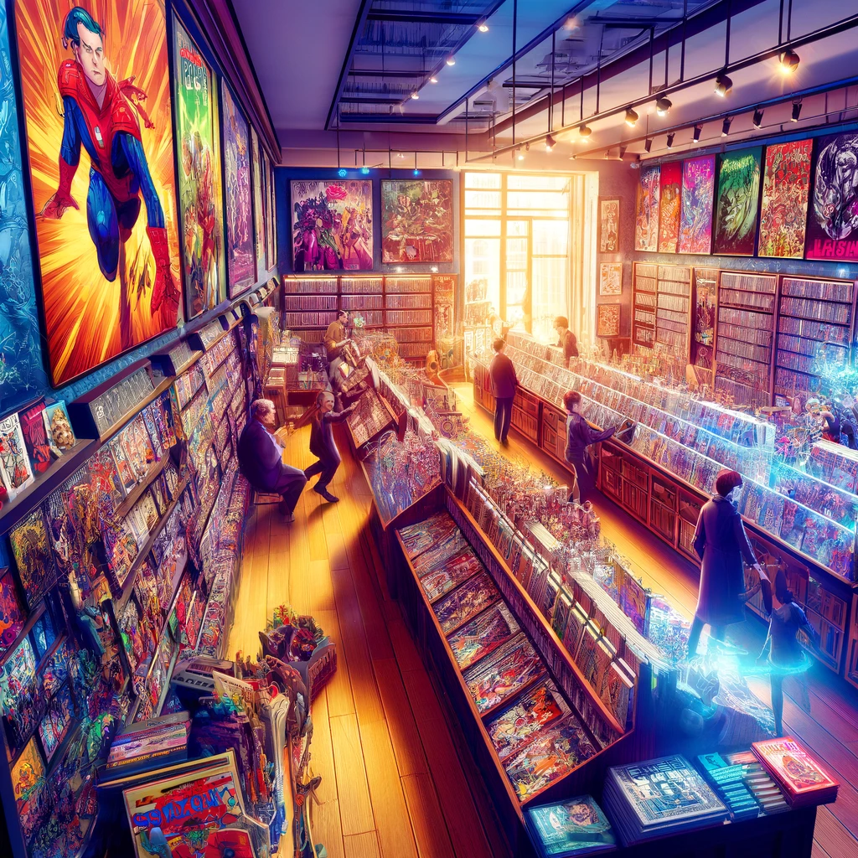
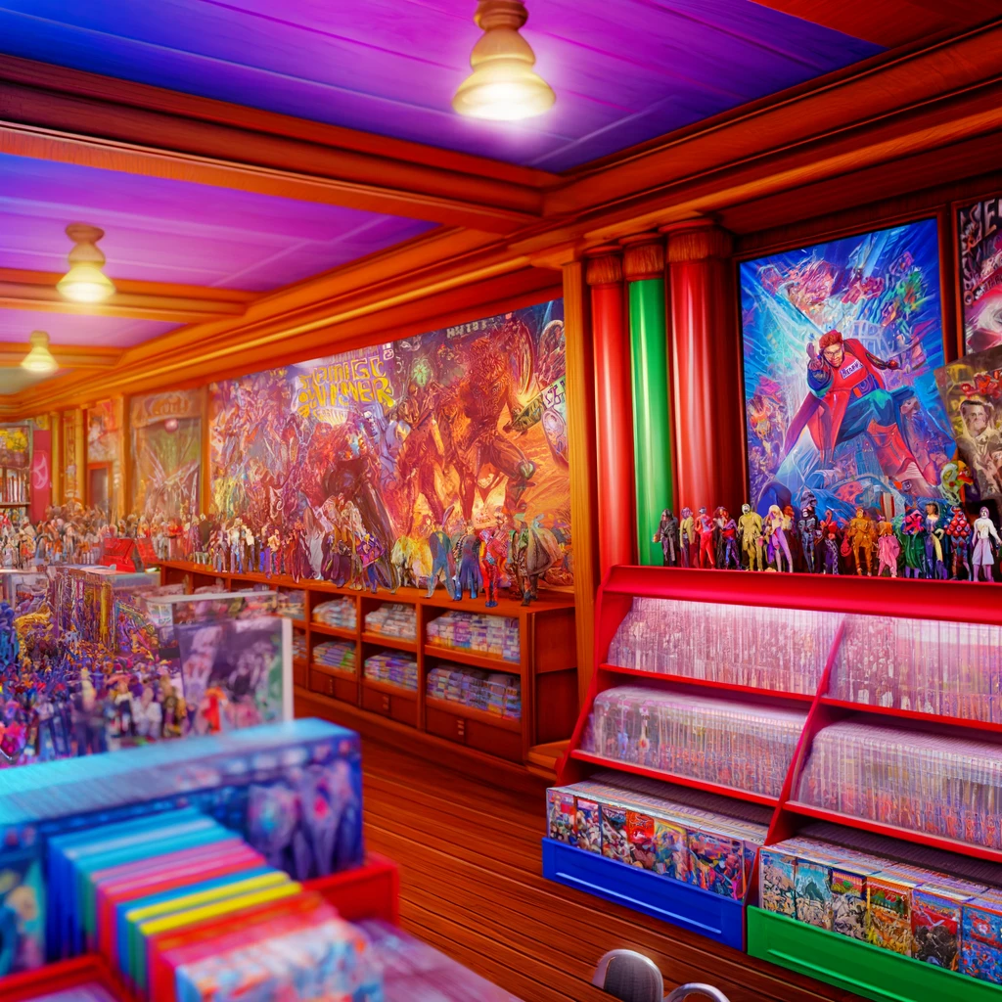
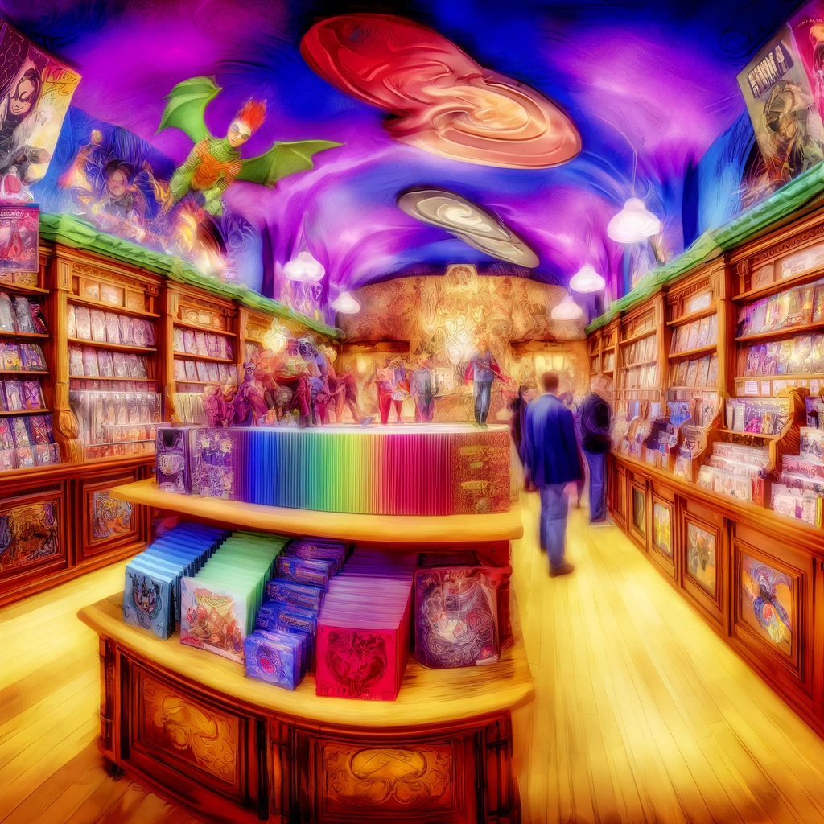
Bilder

Slide 8
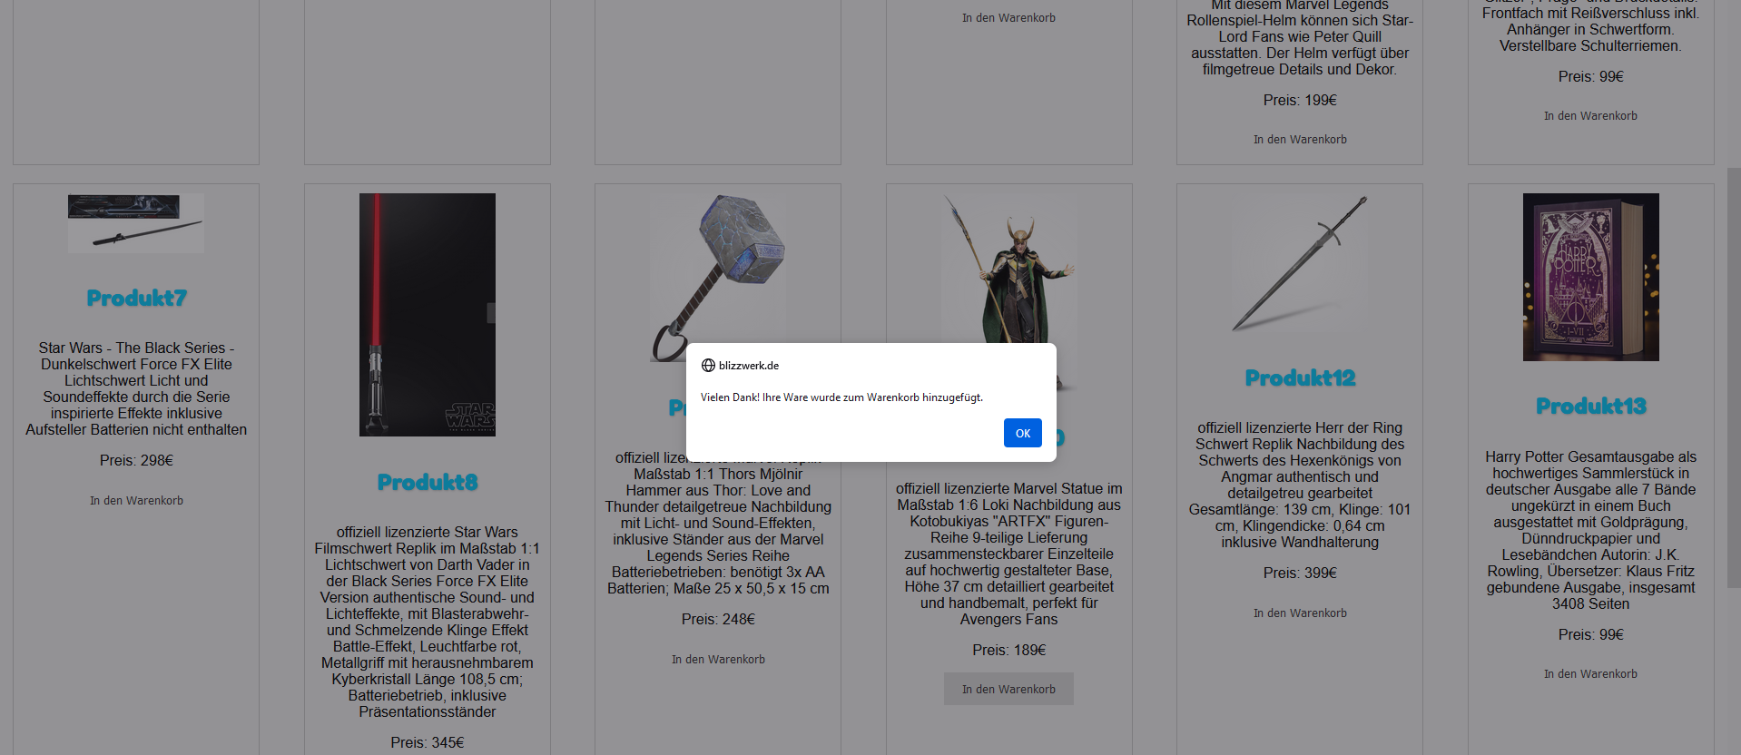
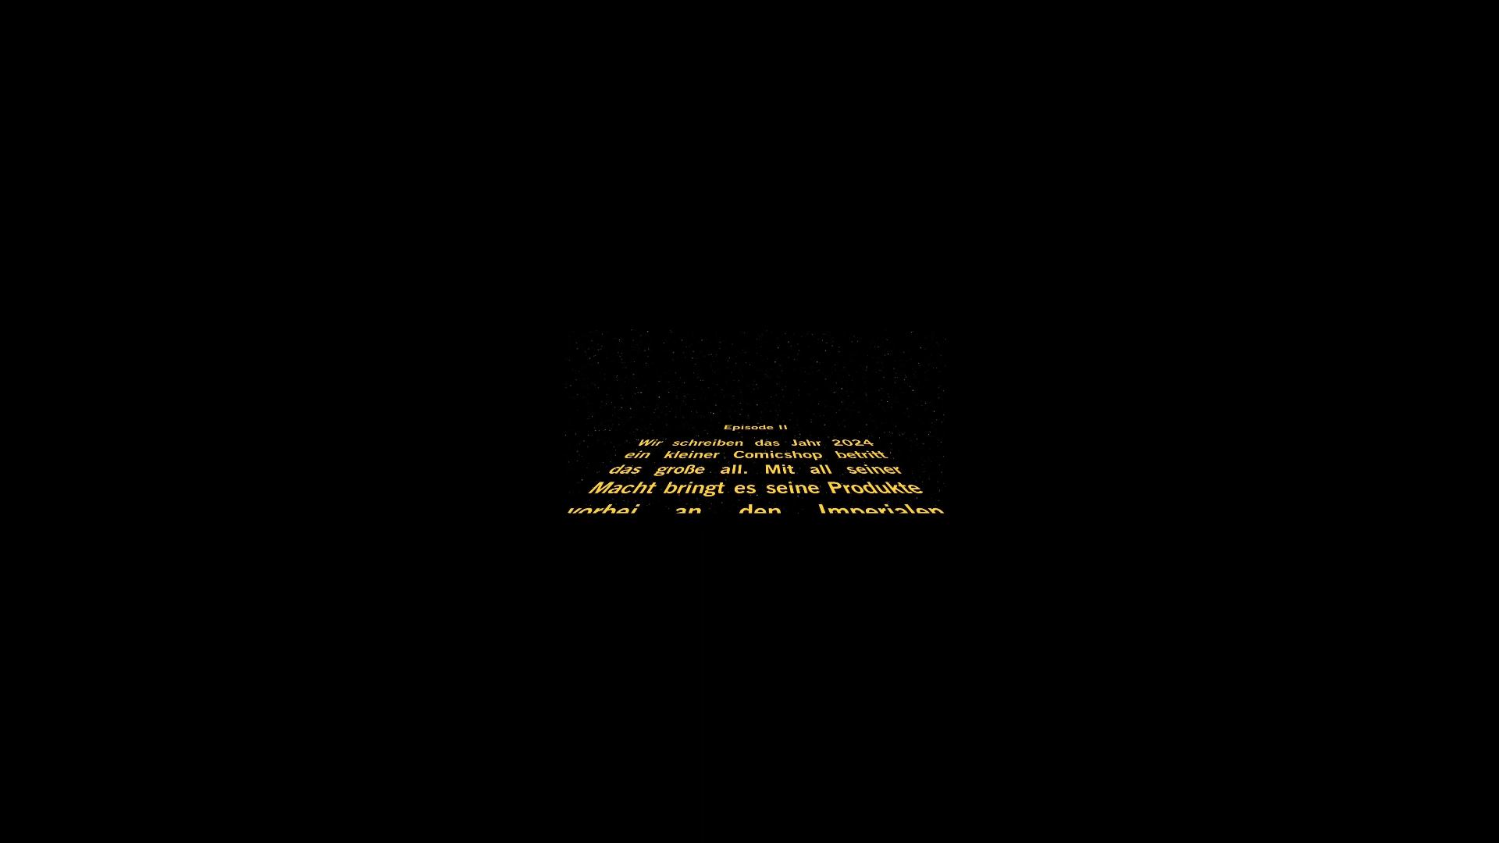
Kleine Highlights

Slide 9

Tolle Comics
Bin dabei
Zielgruppe
16-35
Muss ich gleich Posten
Tolle Geschenke für meine Kids
Die haben so coole Sachen
Muss es haben

Slide 10





SEO und Social Media Synergien
Notes:
Hier ist die Grafik zum Thema "SEO und Social Media Synergien", die moderne und visuell ansprechende Elemente enthält. Die Grafik zeigt die Integration von SEO und Social-Media-Strategien mit entsprechenden Symbolen wie einer Lupe, Suchmaschine und generischen Social-Media-Logos. Die Personen, die über digitale Geräte verbunden sind, unterstreichen die Vernetzung und Interaktion, die durch diese Strategien ermöglicht wird. Die Farbpalette in Blau- und Grüntönen verleiht der Grafik ein professionelles, technologieorientiertes Aussehen.

Slide 11
Danke Für ihre Aufmerksamkeit
Notes:
Wenn sie sich für uns entscheiden ist das Sorglospaket für sie 36 Monate gültig

